Slide 1
CHÀO MỪNG VÀ CÁC EM ĐẾN VỚI TIẾT HỌC HÔM NAY

Slide 2
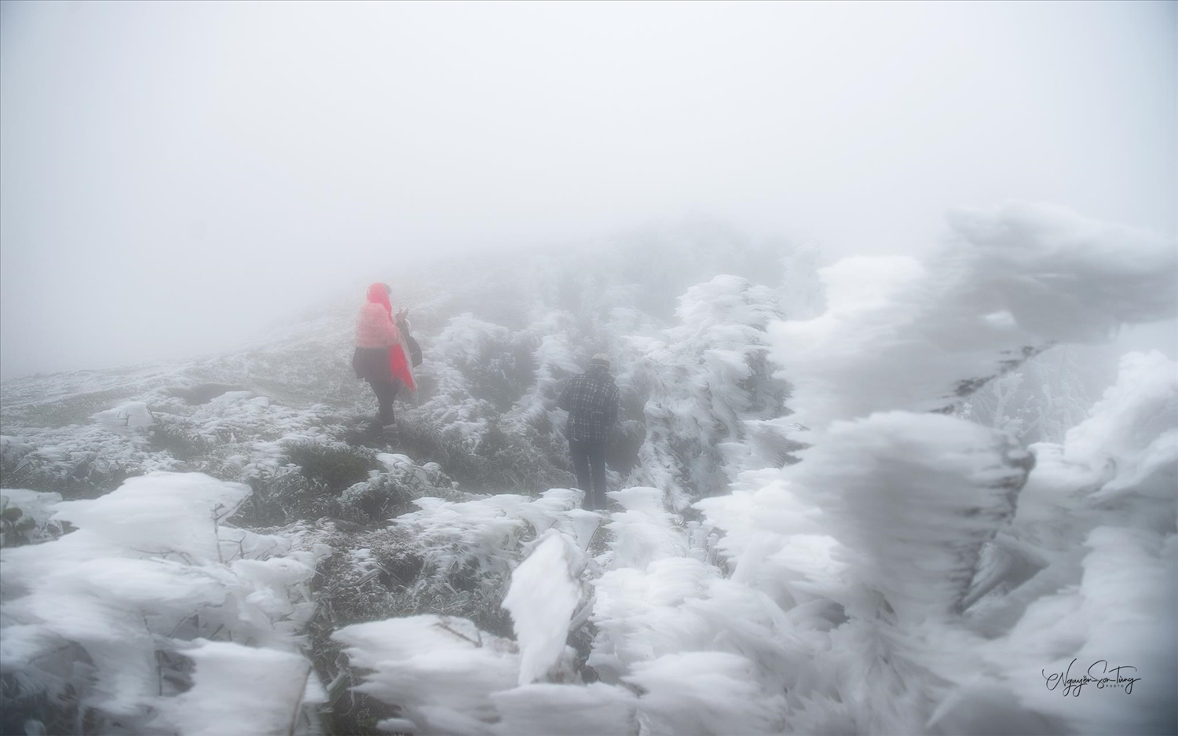
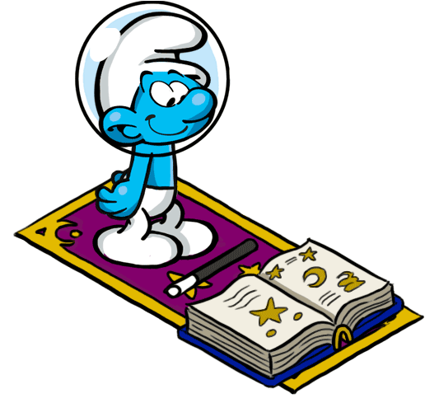

  KHỞI ĐỘNG
Nhiệt độ ban ngày ở đỉnh Mẫu Sơn (Lạng Sơn) vào một ngày mùa đông là -3⁰C . Nếu ban đêm giảm thêm 5⁰C nữa thì nhiệt độ ở đó sẽ là bao nhiêu ?

Slide 3


  Bài 14 : PHÉP CỘNG VÀ PHÉP TRỪ SỐ NGUYÊN
I. CỘNG HAI SỐ NGUYÊN CÙNG DẤU
NỘI DUNG
II. CỘNG HAI SỐ NGUYÊN KHÁC DẤU

Slide 4
BÀI 14: PHÉP CỘNG VÀ PHÉP TRỪ SỐ NGUYÊN
1. Cộng hai số nguyên cùng dấu
Ta có : 3 + 5 =
8
+3
A
+5
B
-2
-1
0
+2
+3
+4
+5
+6
+7
+8
+1
+8
+9
Như vậy: (+ 3) + (+ 5)
= 3 + 5 = 8
= +8
Vậy muốn cộng hai
số nguyên dương ta làm như thế nào?

Slide 5
BÀI 14: PHÉP CỘNG VÀ PHÉP TRỪ SỐ NGUYÊN
1. Cộng hai số nguyên cùng dấu
Ta có : 3 + 5 = 8
+3
+5
-2
-1
0
+1
+2
+3
+4
+5
+6
+7
+8
+9
+8
Như vậy: (+ 3) + (+ 5)
= 3 + 5 = 8
Muốn cộng hai số nguyên dương, ta cộng chúng như cộng hai số tự nhiên.

Slide 6
BÀI 14: PHÉP CỘNG VÀ PHÉP TRỪ SỐ NGUYÊN
1. Cộng hai số nguyên cùng dấu
Cộng hai số nguyên dương
Ta có : 3 + 5 = 8
Cộng hai số nguyên âm
- 8
(- 3) + (- 5) =
A
B
- 5
- 3
Từ gốc O trên trục số di chuyển sang trái 3 đơn vị đến điểm A.
- 8
-3
-1
0
1
- 8
Điểm A biểu diễn số - 3
Di chuyển tiếp sang trái thêm 5 đơn vị đến điểm B . B chính là điểm biểu diễn kết quả của phép cộng
(- 3) + (- 5).
Làm như thế nào để được kết quả là (-3) + (- 5) = – 8
Điểm B biểu diễn số - 8
- 8
(- 3) + (- 5) =

Slide 7
BÀI 14: PHÉP CỘNG VÀ PHÉP TRỪ SỐ NGUYÊN
1. Cộng hai số nguyên cùng dấu
Cộng hai số nguyên âm
- 8
(- 3) + (- 5) =
B
- 5
A
Từ gốc O trên trục số di chuyển sang trái 3 đơn vị đến điểm A .
- 3
- 8
-3
-1
0
1
Điểm A biểu diễn số - 3
- 8
Di chuyển tiếp sang trái thêm 5 đơn vị đến điểm B . B chính là điểm biểu diễn kết quả của phép cộng
(- 3) + (- 5).
Làm như thế nào để được kết quả là (- 3) + (- 5) = – 8
Muốn cộng hai số nguyên âm ta làm thế nào?
Điểm B biểu diễn số - 8
(- 3) + (- 5) =
- ( 3 + 5 ) = - 8
- 8

Slide 8
BÀI 14: PHÉP CỘNG VÀ PHÉP TRỪ SỐ NGUYÊN
1. Cộng hai số nguyên cùng dấu
Ta có : 3 + 5 = 8
Cộng hai số nguyên âm
(- 3) + (- 5) =
- ( 3 + 5 ) = - 8
B
- 5
A
- 3
Muốn cộng hai số nguyên âm, ta cộng phần số tự nhiên của chúng với nhau rồi đặt dấu “-” trước kết quả.
- 8
-3
-1
0
1
- 8
Muốn cộng hai số nguyên âm ta làm thế nào?

Slide 9
BÀI 14: PHÉP CỘNG VÀ PHÉP TRỪ SỐ NGUYÊN
1. Cộng hai số nguyên cùng dấu
Ta có : 3 + 5 = 8
Cộng hai số nguyên âm
(- 3) + (- 5) =
- ( 3 + 5 ) = - 8
Muốn cộng hai số nguyên âm, ta cộng phần số tự nhiên của chúng với nhau rồi đặt dấu “-” trước kết quả.
Ví dụ 1 (- 28) + (- 37) = - (28 + 37) = - 65
Luyện tập 1
Thực hiện phép cộng sau
a) (- 12) + ( - 48) b) (-236) + (- 1025)
= - (12+48) = - 60
= - (236+1025) = -1261

Slide 10
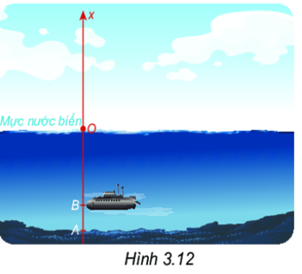
Sử dụng phép cộng hai số nguyên âm để giải bài toán sau (H.3.12)
Một chiếc tàu ngầm cần lặn (coi là theo phương thẳng đứng) xuống điểm A dưới đáy biển. Khi tàu đến đểm B ở độ cao - 135m, máy đo báo rằng tàu còn cách A một khoảng 45 m. Hỏi điểm A nằm ở độ cao bao nhiêu mét?
- 135 m
45 m
Giải
Tàu ở điểm B là – 135 km và còn phải lặn xuống 45m (tức là – 45m) thì tới điểm A. Vậy độ cao của điểm A là
(- 135) + (- 45) = - (135+45)= - 180 (m)

Slide 11

TRÒ CHƠI MỞ TRANH
1
1
2
2
3
4
4
3

Slide 12
Câu 1:
Bạn Tuấn nợ 100.000. Sau đó bạn Tuấn vay thêm 200.000
Hỏi bạn Tuấn có bao nhiêu tiền?
300.000
- 300.000
- 100.000
0

Slide 13
Câu 2: Tính (-10) + (- 25) có kết quả là
- 5
15
- 35
35

Slide 14
Câu 3: Tính (-150) + (- 100) + (- 50)có kết quả là
-200
0
-400
-300

Slide 15
Câu 4: Dự báo thời tiết ở Sa Pa buổi chiều hôm nay là – 1⁰ C. Buổi tối giảm xuống 2 ⁰C. Hỏi nhiệt độ buổi tối là bao nhiêu ?
- 3 ⁰C.
3 ⁰C.
1 ⁰C.
0 ⁰C.

Slide 16
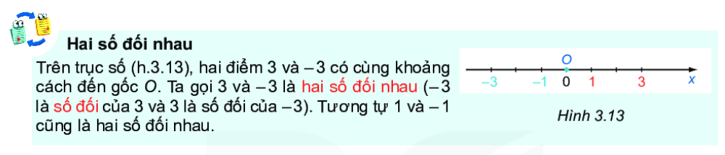
2. Cộng hai số khác dấu.
? Tìm số đối của 0; 4; - 5 ; 9; - 11
Lưu ý: Số đối của số 0 là chính nó
Kí hiệu số đối của a là – a, ta có số đối của – a là - (-a) = a.
Ví dụ số đối của – 5 là - (- 5) = 5

Slide 17
2. cộng hai số nguyên khác dấu.
* Quy tắc cộng hai số nguyên khác dấu
Hai số nguyên đối nhau có tổng bằng 0
Muốn cộng hai số nguyên khác dấu (không đối nhau), ta tìm hiệu hai phần số tự nhiên của chúng (số lớn trừ số nhỏ) rồi đặt trước hiệu tìm được dấu của số có phần số tự nhiên lớn hơn.
VD:
2 + (-5) = - (5 - 2)= - 3

Slide 18

Thực hiện phép tính
10 + (-10)
2021 + (- 21)
(-25) + 5
Không kết luận được. Vì có thể bằng 0, có thể là số nguyên dương, có thể là số nguyên âm
Giải.
a. 10 + (-10) = 0
b. 2021 + (-21) = 2021 – 21 = 2000
c. (- 25) + 5 = - ( 25 – 5) = - 20

Slide 19
BÀI 14: PHÉP CỘNG VÀ PHÉP TRỪ SỐ NGUYÊN
1. Cộng hai số nguyên cùng dấu
2. Cộng hai số nguyên khác dấu.
a) Cộng hai số nguyên dương:
- Hai số nguyên đối nhau có tổng bằng 0
- Muốn cộng hai số nguyên khác dấu (không đối nhau), ta tìm hiệu hai phần số tự nhiên của chúng (số lớn trừ số nhỏ) rồi đặt trước hiệu tìm được dấu của số có phần số tự nhiên lớn hơn.
Muốn cộng hai số nguyên dương, ta cộng như cộng hai số tự nhiên .
VD: +2 + (+5) = 3+5 = 8
b) Cộng hai số nguyên âm
Muốn cộng hai số nguyên âm, ta cộng phần số tự nhiên của chúng với nhau rồi đặt dấu “-” trước kết quả.
VD: 2 + (-5) = - (5 - 2)= - 3
VD: -3 + (-5) = - (3+5)= - 8

Slide 20

ĐỐ VUI CÓ THƯỞNG
Bác Hà là khách quen của cửa tạp hóa nhà bác Lan nên có thể mua hàng trước, trả tiền sau. Hôm qua bác Lan đã cho bác Hà nợ 80000 đồng, hôm nay bác Hà lại nợ 40000 đồng. Hãy dùng số nguyên để giúp bác Lan ghi vào sổ số tiền bác Hà nợ bác Lan.
Bạn nào trả lời giúp mình nhanh nhất và đúng thì mình tặng quà cho ahihi!

Slide 21
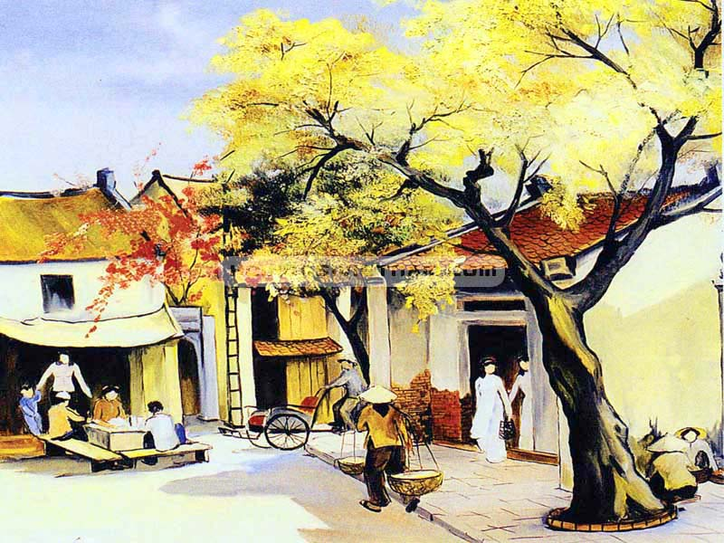
Số tiền bác Hà nợ là
(- 80 000) + (- 40 000) = - (80 000 + 40 000) = - 120 000 đồng

Slide 22


CHÚC CÁC EM HỌC TỐT

